Slide 1
回らない電源が、系統を支えられるか
第9回 インバータと系統連系
重信颯人（福井大学）／ Day 3・コマ 9 ／ 教科書 第8章
Notes:
Day 3 の初回。第7・8回で「回転体があるから系統は安定する」と学んだ直後に、回転体を持たない電源の話をする。
_class: title

Slide 2
インバータはスイッチで正弦波を作る電源。回転体がないので慣性はゼロだが、制御の設計次第で電圧と周波数を支える側に回れる。
2 / 30
Notes:
「性能」ではなく「制御の設計」で性格が決まる、というのが今日の主題。
_class: statement

Slide 3
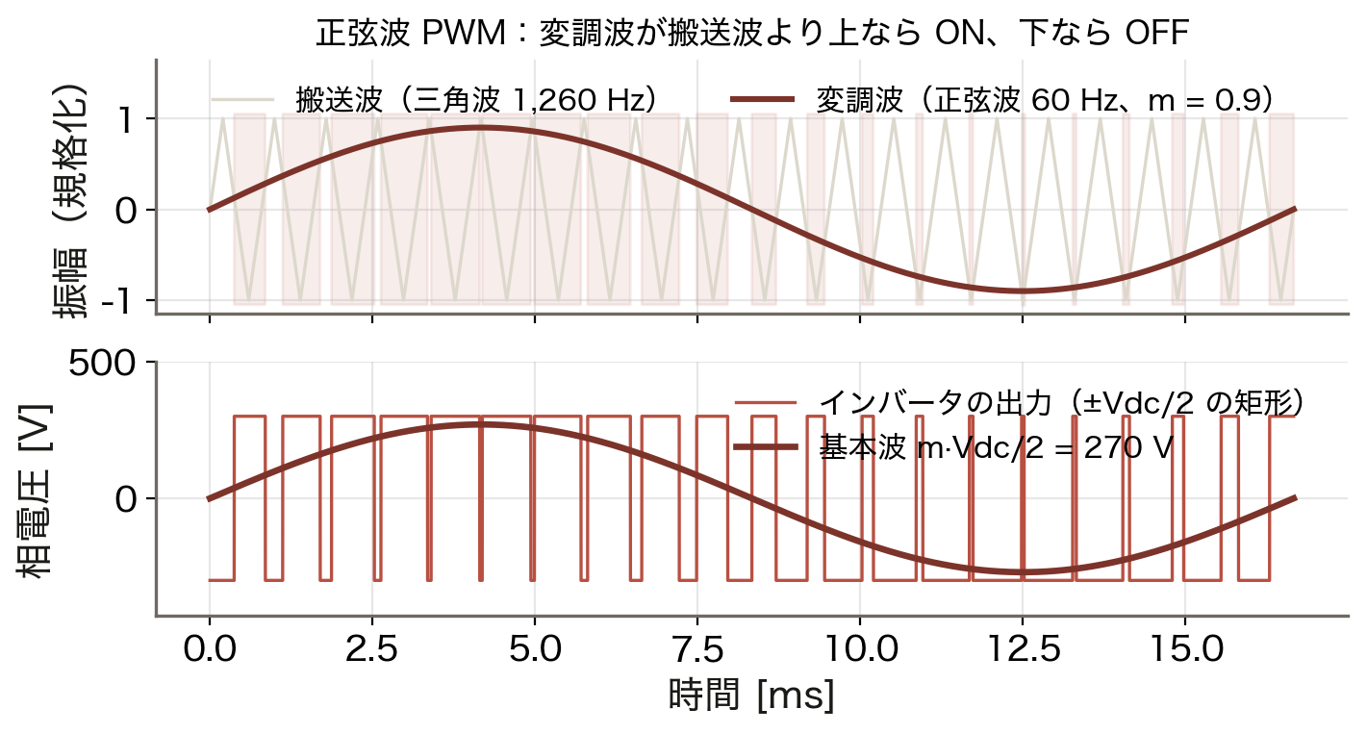
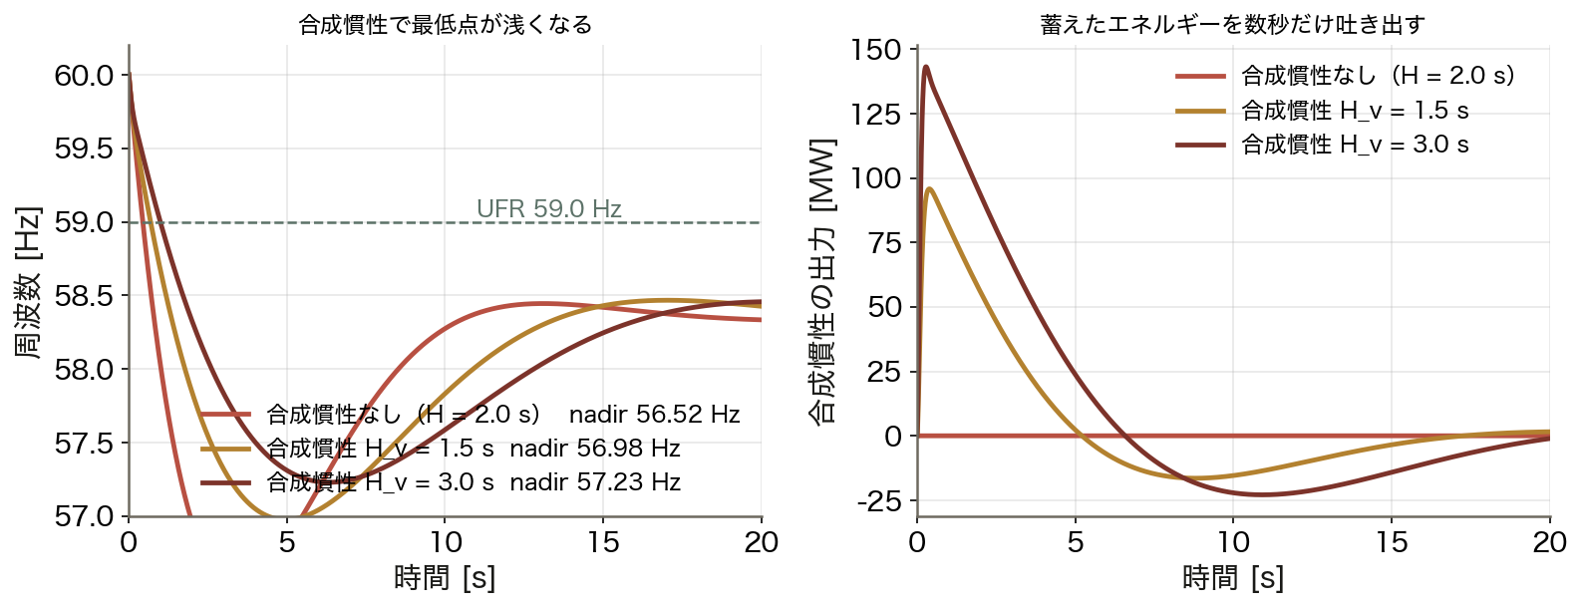
この回の全体像
一枚で｜問い → 課題 → 道具 → 到達点
問い
太陽光や風力は回転体を持たない。慣性ゼロの電源が増えても系統は保てるのか。何が肩代わりするのか。
課題
道具
到達点
+0.7 Hz
合成慣性で最低点が 56.52 → 57.23 Hz に改善する。
PWM ▶ dq 制御 ▶ 合成慣性
スイッチの ON/OFF で正弦波を「作る」。
制御で慣性を 模擬 する。
数値はすべて本資料の Python コード（コード/fig_ch09.py）で計算。Vdc = 600 V、沖縄 1,500 MW・H = 2.0 s・250 MW 脱落。
3 / 30
Notes:
右下の +0.7 Hz が結論。ただし「真の慣性ではない」ことを最後に必ず言う。
_class: graphical-abstract

Slide 4
現場で起きたこと — 弱さと強さ、どちらも実系統で
2016年9月 南オーストラリア州 全域停電
暴風で送電塔が倒れ、電圧低下が短時間に何度も起きた。風力発電の保護設定（電圧低下に耐える回数の上限）で出力が 急減 し、州外との連系線が過負荷で遮断。州全体がブラックアウトした。
2017年 同じ州に置かれた大型蓄電池
約 100 MW の蓄電池が周波数調整の市場に参加し、周波数の落ち込みに 0.1 秒台で応答した。慣性を持たない電源でも、制御が速ければ周波数を支えられることを実系統で示した。
4 / 30
Notes:
同じインバータ電源が、設定次第で事故の引き金にも救い手にもなる。今日はその設計を学ぶ。
_class: sections

Slide 5
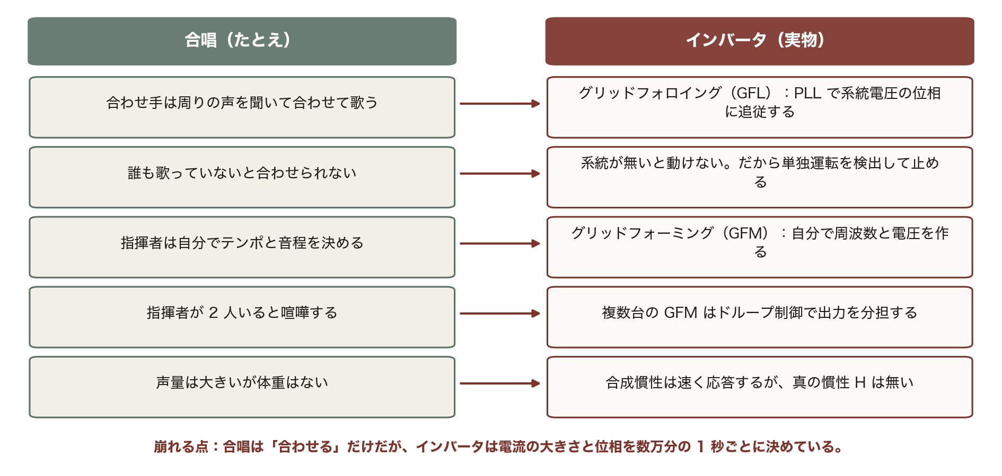
たとえ話 — 合唱の「合わせ手」と「指揮者」
この 5 行は今日の全体を先取りしている。GFL・単独運転検出・GFM・ドループ・合成慣性が、あとで順番に出てくる。 出典｜コード/fig_ch09.py
5 / 30
Notes:
崩れる点：合唱は「合わせる」だけだが、インバータは電流の大きさと位相を数万分の 1 秒ごとに決めている。その速さが強みでもある。
_class: figure-full

Slide 6
この回の地図
01
PWM — スイッチのオン・オフで正弦波を作る
02
dq 変換と制御 — 交流を直流にして PI で扱う
03
フォロイングとフォーミング、単独運転検出
04
第6回・第8回への答え — Volt-Var 制御と合成慣性
6 / 30
Notes:
_class: agenda

Slide 7
01
SECTION 01
Ⅰ. 正弦波を「作る」
パルスの幅で電圧を表す
7 / 30
Notes:
_class: divider

Slide 8
PWM — 変調波と搬送波を比べるだけ
読み方｜上が比較、下が出力。矩形波の平均が正弦波になる
変調波（60 Hz）が搬送波より上なら ON
出力は ±Vdc/2 の矩形しかない
その平均が m·Vdc/2 = 270 V の正弦波
幅で電圧の大小を表している
出典｜コード/fig_ch09.py
インバータは正弦波を「増幅」しているのではない。矩形の幅を変えて、平均として正弦波を作っている。
8 / 30
Notes:
実機のスイッチング周波数は数 kHz〜数十 kHz。この図は見やすさのため 1,260 Hz にしている。
_class: figure-story

Slide 9
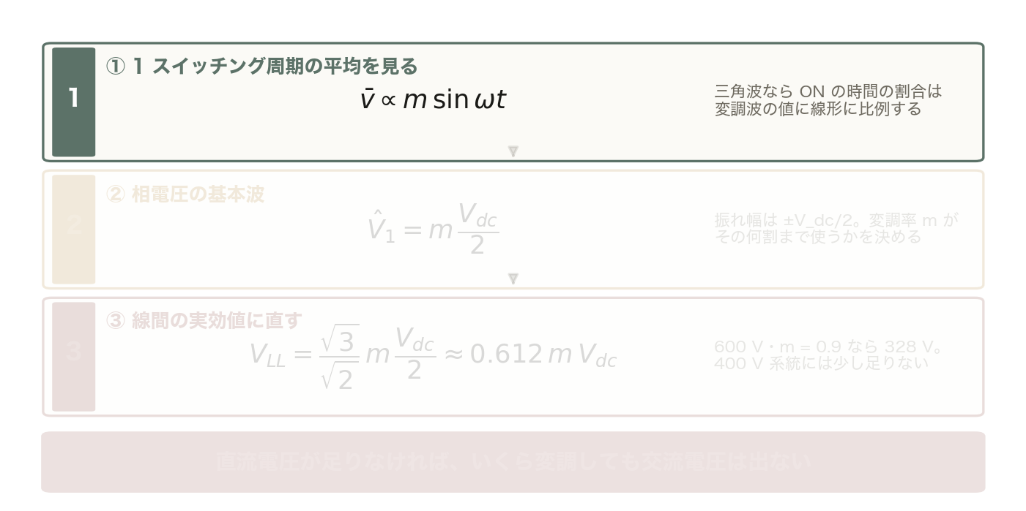
導出 — 基本波の大きさはどう決まるか
搬送波が三角波なら、ON になる時間の割合は変調波の値に線形に比例する。だから 1 周期の平均電圧は変調波の形をそのままなぞる。 出典｜コード/fig_ch09.py
9 / 30
Notes:
③の数字で「なぜ太陽光の PCS は昇圧トランスを持つか」を説明できる。
_class: figure-full

Slide 10
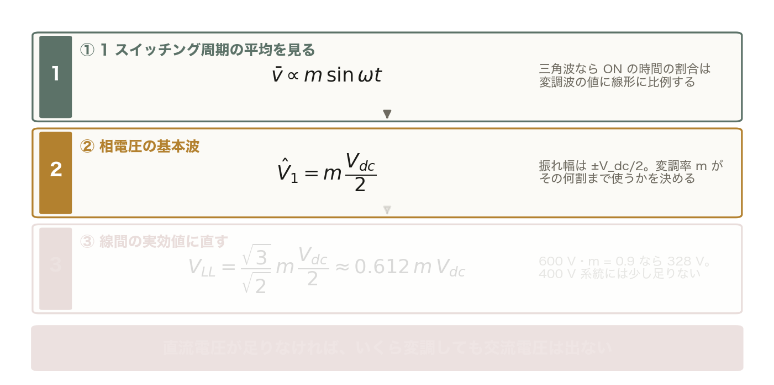
導出 — 基本波の大きさはどう決まるか
出力の振れ幅が ±Vdc/2 で、変調率 m がその何割まで使うかを決める。m ≤ 1 が 線形領域。 出典｜コード/fig_ch09.py
10 / 30
Notes:
前の 1 枚に ② を足しただけ。薄い段はまだ出していない段。
_class: figure-full

Slide 11
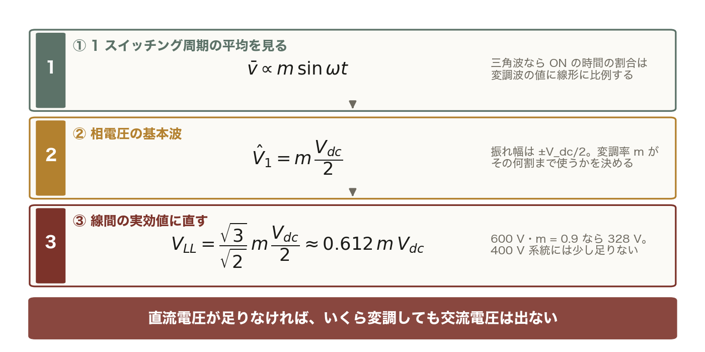
導出 — 基本波の大きさはどう決まるか
V_LL = (√3/√2)·m·Vdc/2 ≈ 0.612 m Vdc。600 V・m = 0.9 なら 328 V で、400 V 系統には少し足りない。 出典｜コード/fig_ch09.py
11 / 30
Notes:
前の 1 枚に ③ を足しただけ。薄い段はまだ出していない段。
_class: figure-full

Slide 12
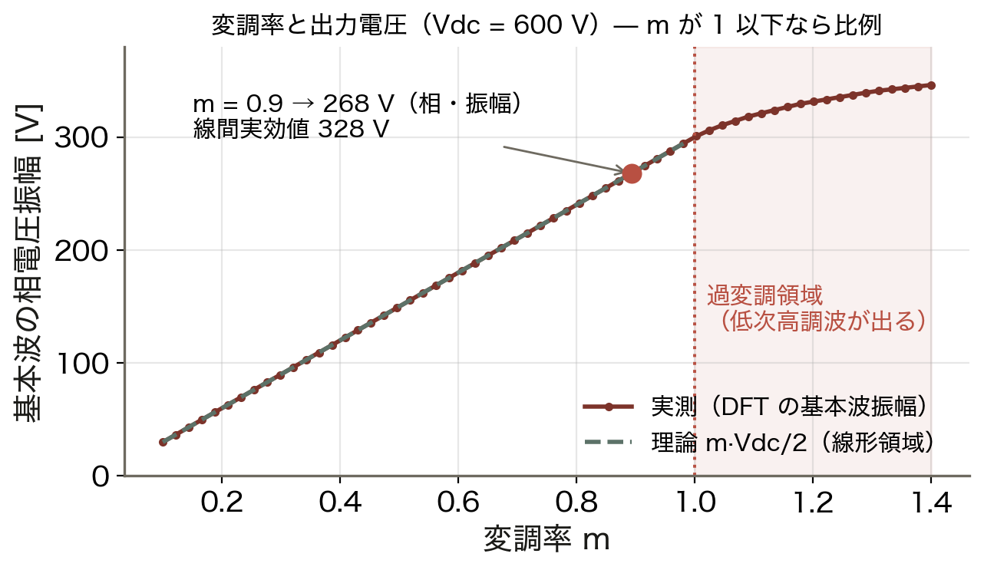
変調率と出力電圧 — m ≤ 1 では比例
読み方｜実測（DFT で取り出した基本波）と理論式が線形領域で一致する
m = 0.9 → 相電圧の振幅 268 V
線間実効値 328 V
m > 1 は過変調（低次高調波が出る）
理論 m·Vdc/2 と実測がぴったり重なる
出典｜コード/fig_ch09.py
直流電圧が足りなければ、m を上げても限界がある。だから系統電圧に対して十分な Vdc を確保する。
12 / 30
Notes:
過変調は非常時に電圧を絞り出す手段。常用すると 5 次・7 次の高調波が増える。
_class: figure-story

Slide 13
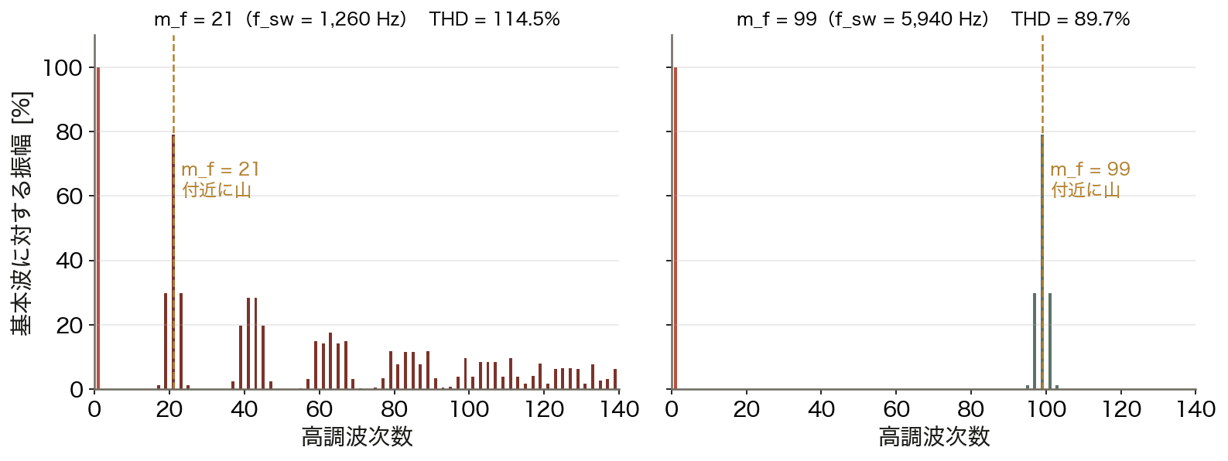
高調波はどこに出るか
m_f を上げても高調波の総量は大きくは減らない。消えるのではなく、フィルタで落としやすい高い周波数へ移るだけである。 出典｜コード/fig_ch09.py
13 / 30
Notes:
連系規程の THD 5% はフィルタ後の系統側の値。この図はフィルタ前なので桁が違う。 図の要点：m_f = 21：21 次付近に大きな山／m_f = 99：99 次付近へ移動／低次（5・7 次）はほとんど出ない／フィルタ前の THD は 100% 前後
_class: figure-full

Slide 14
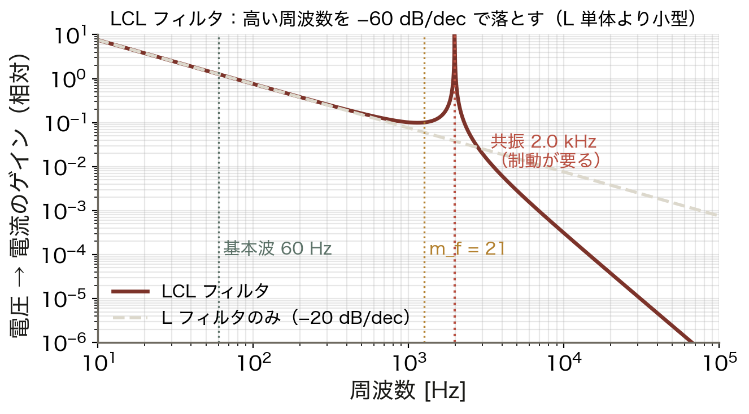
LCL フィルタ — 高い周波数を急峻に落とす
読み方｜両対数。L 単体より傾きが急で、同じ減衰を小さな部品で得られる
基本波 60 Hz はそのまま通す
スイッチング成分を大きく減衰
L 単体は −20 dB/dec、LCL は −60 dB/dec
共振 約 2.0 kHz には制動が要る
出典｜コード/fig_ch09.py
m_f を上げるほど小さなフィルタで済むが、スイッチング損失が増える。ここが設計のトレードオフ。
14 / 30
Notes:
共振点を放置すると発振する。受動制動（抵抗）か能動制動（制御）で抑える。
_class: figure-story

Slide 15
02
SECTION 02
Ⅱ. どう制御するか
交流を直流に直してから決める
15 / 30
Notes:
_class: divider

Slide 16
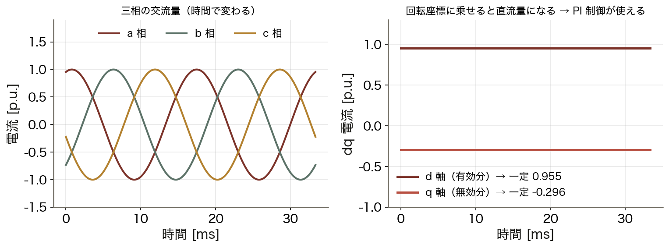
dq 変換 — 回る座標に乗ると直流になる
d 軸と q 軸に分けることで、有効電力 P と無効電力 Q を独立に指令できる。P と Q を分けて制御できるのは、この座標変換のおかげである。 出典｜コード/fig_ch09.py
16 / 30
Notes:
回転位相は PLL（位相同期回路）が系統電圧から作る。PLL が乱れると制御全体が乱れる。 図の要点：三相は時間とともに変わる／系統の位相に同期して回る座標へ／d 軸（有効分）と q 軸（無効分）が 一定値／直流なので PI 制御で偏差ゼロにできる
_class: figure-full

Slide 17
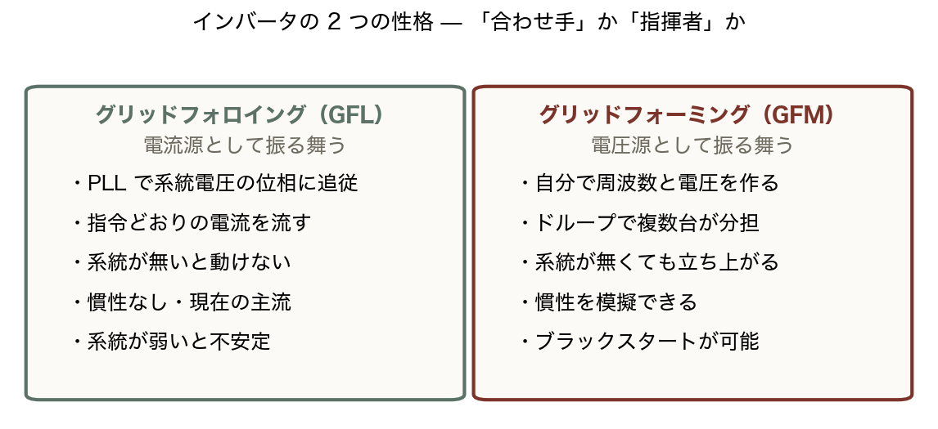
2 つの性格 — フォロイングとフォーミング
同じハードウェアでも、制御の設計次第で電源の性格が変わる。沖縄のように小さな系統ほど、「支えてもらう」GFL から「支える」GFM への転換の価値は大きい。 出典｜コード/fig_ch09.py
17 / 30
Notes:
GFM の実装は仮想同期発電機（VSG）やドループ制御。同期機の振る舞いを制御で模擬する。 図の要点：GFL は電流源：系統に合わせる／GFM は電圧源：自分で作る／GFL は系統が弱いと不安定になる／GFM はブラックスタートができる
_class: figure-full

Slide 18
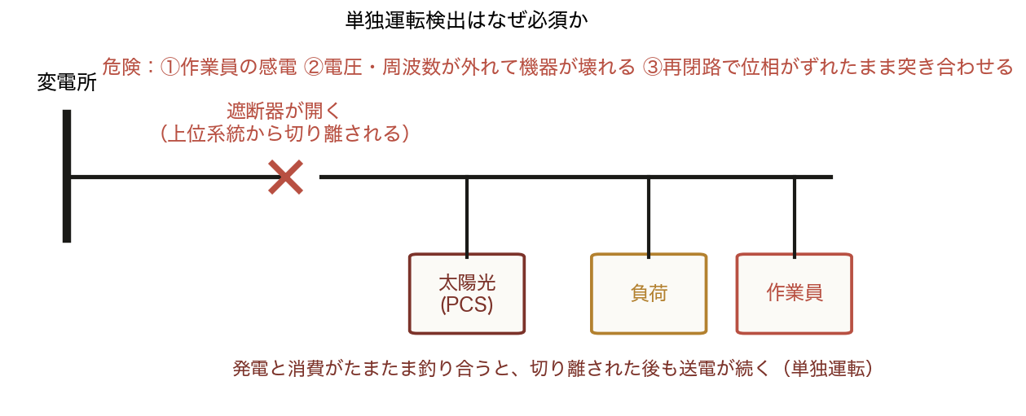
単独運転はなぜ危険か
検出方式には、電圧・周波数の変化を見る受動的方式と、わざと乱して反応を見る能動的方式の 2 系統がある。 出典｜コード/fig_ch09.py
18 / 30
Notes:
能動的方式は多数台が並ぶと互いに干渉する。大量導入時代の課題の 1 つ。 図の要点：作業員が感電する／電圧・周波数が外れて機器が壊れる／再閉路で位相がずれたまま突き合わせる／だから検出して 止める のが義務
_class: figure-full

Slide 19
03
SECTION 03
Ⅲ. 系統を支える側に回る
第6回と第8回への答え
19 / 30
Notes:
_class: divider

Slide 20
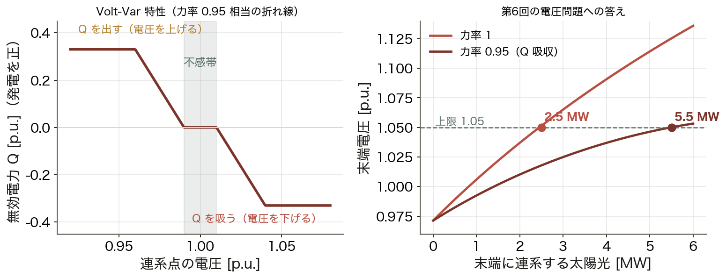
Volt-Var 制御 — 第6回の電圧問題への答え
同じ太陽光が、電圧が高いときだけ無効電力を吸う調相設備にもなる。第6回で「Q は遠くへ運べない」と学んだ問題に、現地で答える形である。 出典｜コード/fig_ch09.py
20 / 30
Notes:
力率 0.95 運転は見かけの電流が 5% 増えるので損失も少し増える。ただではない。 図の要点：電圧が高いときだけ Q を吸う／不感帯を設けて無駄に動かさない／連系可能量 2.5 → 5.5 MW／設備を増やさずに 2.2 倍
_class: figure-full

Slide 21
合成慣性 — 第8回の周波数問題への答え
$$ΔP_{\text{inv}}=−\frac{2H_{v}S}{f_{0}} \frac{df}{dt}$$
WHERE
$H_{v}$
仮想慣性定数 [s]。制御で「重さ」を模擬する。エネルギー源は直流側の蓄電
$df/dt$
周波数変化率。測るのに数十〜数百 ms かかる。ここが真の慣性との決定的な差
$df/dt<0$
符号：周波数が下がる（df/dt < 0）ときに出力を増やす。第7回の動揺方程式と同じ形
$Δt$
限界：数秒しか続かない。定常偏差を消すのは K（ガバナ・LFC）の仕事
21 / 30
Notes:
真の慣性は「測らずに物理的に出る」。合成慣性は「測ってから出す」。この差が遅れになる。
_class: equation

Slide 22
合成慣性の効果 — 最低点が浅くなる
H = 2.0 s の系統で 250 MW が脱落した場合の応答である。ガバナが立ち上がるまでの数秒を合成慣性が肩代わりし、UFR の動作を回避できる。 出典｜コード/fig_ch09.py
22 / 30
Notes:
出力は数秒でゼロに戻る。蓄電池の容量（kWh）ではなく出力（kW）が効く用途。 図の要点：合成慣性なし：nadir 56.52 Hz／H_v = 1.5 s：56.98 Hz／H_v = 3.0 s：57.23 Hz（+0.7 Hz）／最大 143 MW を数秒だけ出す
_class: figure-full

Slide 23
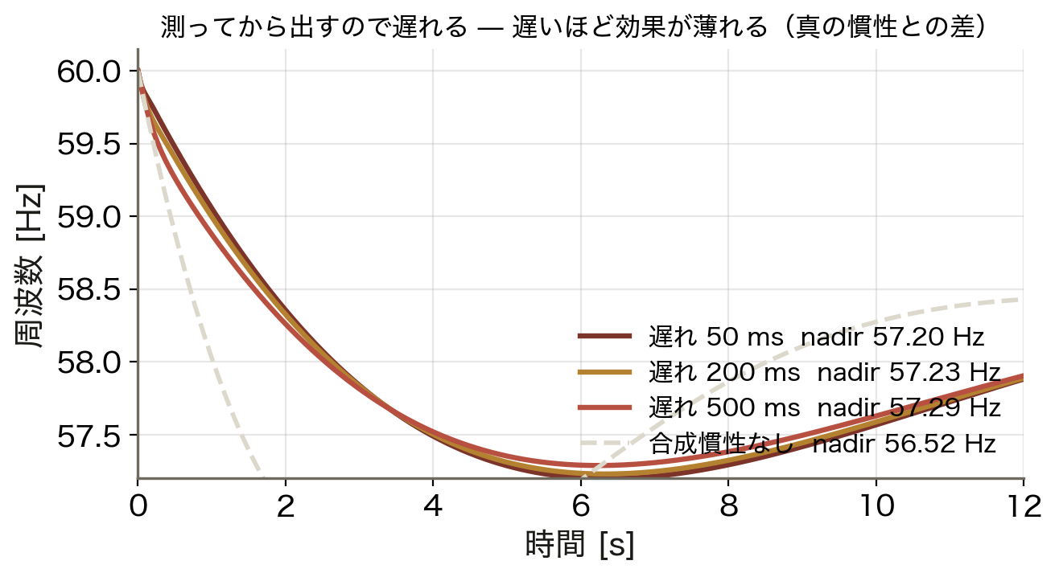
遅れがあると効果が薄れる
読み方｜同じ H_v = 3.0 s でも、df/dt の測定に時間がかかると効かない
遅れ 50 ms：最低点が大きく改善
遅れ 200 ms：効果が半分程度
遅れ 500 ms：ほとんど効かない
破線は合成慣性なしの場合
出典｜コード/fig_ch09.py
合成慣性は「速さ」が命。だから真の慣性の代わりにはならず、RoCoF の初期値そのものは変えられない。
23 / 30
Notes:
df/dt は微分なのでノイズに弱い。フィルタをかけると遅れ、かけないと誤動作する。ここが実装の難所。
_class: figure-story

Slide 24
制御で何がどこまでできるか
2.2 倍
Volt-Var による連系可能量
+0.7 Hz
合成慣性による最低点の改善
0 s
それでも真の慣性 H はゼロ
24 / 30
Notes:
3 つ目が今日の落としどころ。制御でできることは多いが、物理的な慣性の代わりにはならない。
_class: kpi

Slide 25
例題 1 — 600 V の直流から何ボルト出せるか
1
2
3
4
条件
Vdc = 600 V、変調率 m = 0.9、系統 60 Hz、線形領域（m ≤ 1）
相電圧の振幅
V̂₁ = m·Vdc/2 = 0.9 × 300 = 270 V（実測 268 V）
線間の実効値
V_LL = 270 × √3/√2 = 331 V（実測 328 V）
判定
400 V 系統には足りない。Vdc を上げるか昇圧トランスを入れる
25 / 30
Notes:
学生に 2 と 3 を計算させる。0.612 m Vdc = 0.612 × 0.9 × 600 = 330 V と一気に出す形も示す。
_class: steps

Slide 26
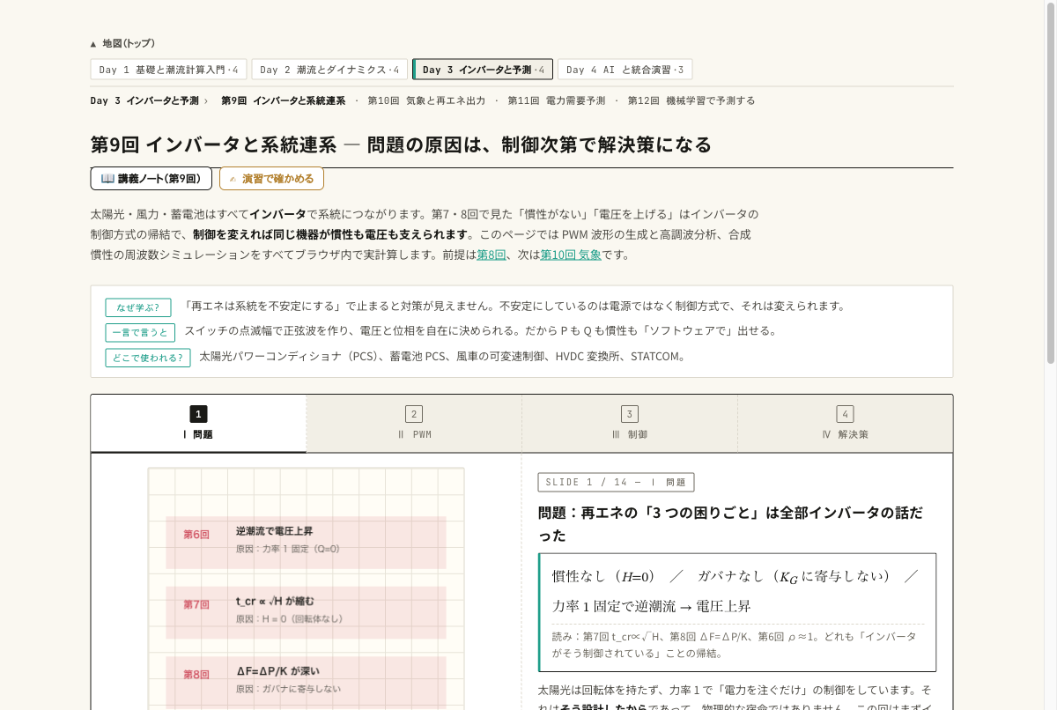
動く図で試す — viz/inverter.html
動く図 PWM 波形の生成と DFT、合成慣性の効果をブラウザ内で実計算する 14 枚のスライド。
変調率 m を動かし、基本波振幅が m に比例するのを DFT で見る
m_f を 21 → 99 に上げ、高調波の山が高い次数へ移るのを見る
合成慣性を ON にして、周波数の最低点が浅くなるのを確かめる
26 / 30
Notes:
_class: figure

Slide 27
なぜそう考えるか — dq・単独運転・合成慣性
なぜ dq 変換をするのか
正弦波のままでは PI 制御に定常偏差が残る。位相に同期した座標に乗ると正弦波が直流に見え、普通の PI で偏差ゼロにできる。
なぜ単独運転検出が必須なのか
系統が切れた後も送電を続けると、作業員の感電、電圧・周波数の逸脱による機器破損、再閉路時の位相不一致が起きる。だから「系統が無い」ことを検出して止める。
合成慣性は真の慣性ではない
df/dt を測ってから出すので遅れる。蓄電が無ければ続かない。RoCoF の初期値は変えられない。
27 / 30
Notes:
_class: blocks

Slide 28
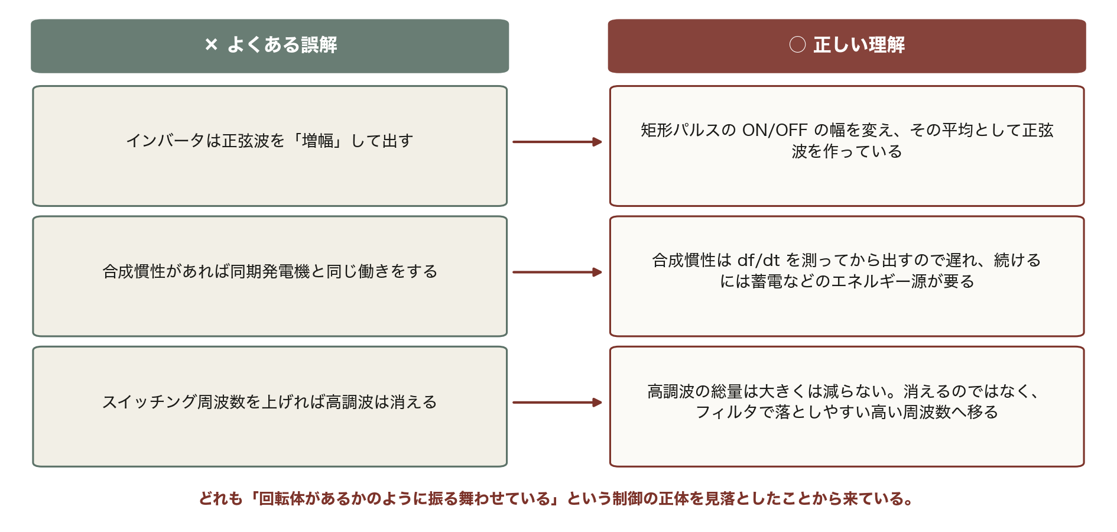
よくある誤解
3 つとも PWM と合成慣性の仕組みに立ち戻れば解ける。「作り方」と「速さの限界」を先に押さえておくと、この種の設問に強くなる。 出典｜コード/fig_ch09.py
28 / 30
Notes:
_class: figure-full

Slide 29
持ち帰る 3 点
インバータは制御そのものが電源の性格を決める。フォロイングは従い、フォーミングは作る
• PWM：V̂₁ = m·Vdc/2、高調波は m_f 付近。dq 変換で PI が効く
• Volt-Var で電圧（第6回）、合成慣性で周波数（第8回）に答える
• 合成慣性は真の慣性ではない。遅れとエネルギー源が要る
29 / 30
Notes:
_class: takeaway

Slide 30
次回：第10回 気象予測と再エネ出力
演習 ex/ch09.html で数値を変えて確かめる
天気予報を MW に翻訳する — 日射・風速・温度
Notes:
_class: end

